Slide 1

CHÀO MỪNG QUÝ THẦY CÔ VỀ DỰ GIỜ!
LỚP 6A6

Slide 2



§1. TAM GIÁC ĐỀU. HÌNH VUÔNG. LỤC GIÁC ĐỀU (TIẾT 2)
PHÒNG GD&ĐT………..
TRƯỜNG THCS ………….……
CHƯƠNG III. HÌNH HỌC TRỰC QUAN

Slide 3
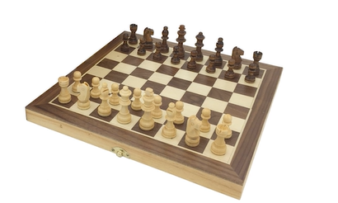
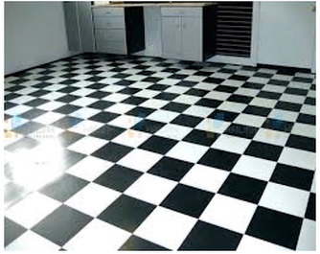

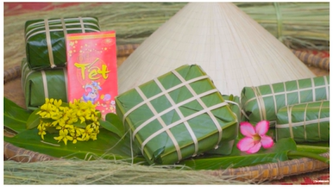
KHỞI ĐỘNG
HÌNH VUÔNG
Em hãy cho biết những hình ảnh sau gợi nên hình gì?

Slide 4
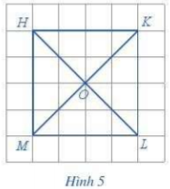
II. HÌNH VUÔNG
1. Nhận biết hình vuông
Hoạt động 4: Với hình vuông HKLM ở hình 5,
thực hiện các hoạt động sau
a) Bốn cạnh bằng nhau: HK=KL=LM=MH
a) Đếm số ô vuông để so sánh độ dài bốn cạnh HK, KL, LM, MH.
b) Hai cạnh đối HK và ML; HM và KL song song với nhau
b) Quan sát xem các cạnh đối HK và ML; HM và KL của hình vuông HKLM có song song với nhau không?
c) Hai đường chéo bằng nhau: KM= HL
c) Đếm số ô vuông để so sánh độ dài hai đường chéo KM và HL.
d) Bốn góc ở các đỉnh H, K, L, M là bốn góc vuông
d) Nêu đặc điểm bốn góc ở các đỉnh H, K, L, M.

Slide 5
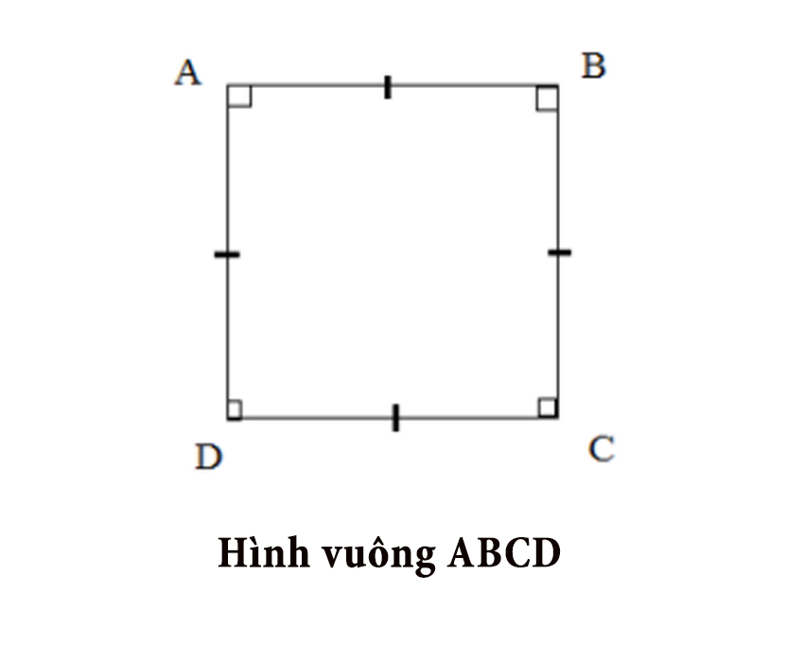
II. HÌNH VUÔNG
Quan sát hình vuông ABCD hãy nêu đặc điểm về cạnh, đường chéo và các góc của hình?
1. Nhận biết hình vuông
Nhận xét: Hình vuông ABCD có:
Bốn cạnh bằng nhau: AB=BC=CD=DA
Hai cạnh đối AB và CD; AD và BC song song với nhau
Hai đường cheo bằng nhau: AC= BD
Bốn góc ở các đỉnh A, B, C, D là góc vuông

Slide 6
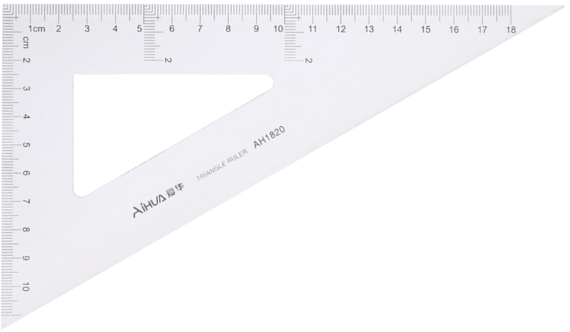

II. HÌNH VUÔNG
2. Vẽ hình vuông
Dùng ê ke vẽ hình vuông ABCD có độ dài cạnh bằng 7 cm.
Bước 1: Vẽ theo một cạnh góc vuông của ê ke đoạn thẳng AB = 7cm.
D
C
Bước 2: Đặt đỉnh góc vuông của ê ke trùng với điểm A và một cạnh ê ke nằm trên AB, vẽ theo cạnh kia của ê ke đoạn thẳng AD = 7cm.
Bước 3: Xoay ê ke rồi thực hiện tương tự như ở Bước 2 để được cạnh BC = 7cm.
A
7cm
B
Bước 4: Vẽ đoạn thẳng CD.

Slide 7

Dùng ê ke vẽ hình vuông EGHI có độ dài cạnh bằng 6 cm.
I
H
E
6cm
G

Slide 8

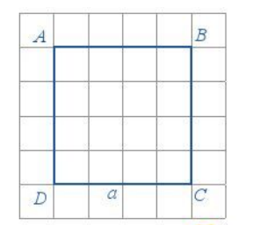
3. Chu vi và diện tích của hình vuông
Phát biểu công thức tính chu vi và diện tích của hình vuông đã học ở Tiểu học.
Cho hình vuông có độ dài cạnh bằng a
- Chu vi của hình vuông là C = 4a
- Diện tích của hình vuông là S = a.a = a²

Slide 9
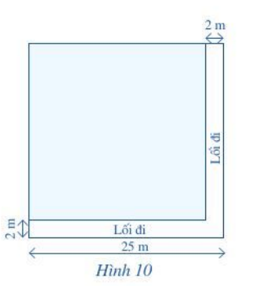
VẬN DỤNG
Bài tập 2 (SGK/tr97)
Một mảnh vườn có dạng hình vuông với chiều dài cạnh bằng 25m. Người ta để một phần của mảnh vường làm lối đi rộng 2m như hình 10, phần còn lại để trồng rau.
Tính diện tích phần vườn trồng rau.
Người ta làm hàng rào xung quanh phần vườn trồng rau và ở một góc vườn rau có để cửa ra vào rộng 2m. Tính độ dài của hàng rào đó.

Slide 10
Bài tập 2 (SGK/tr97)
a)
Chiều dài cạnh của phần vườn trồng rau là:
Diện tích phần vườn trồng rau là:
b)
Chu vi phần vườn trồng rau là:
Độ dài của hàng rào là:

Slide 11
HƯỚNG DẪN TỰ HỌC Ở NHÀ
Đọc lại toàn bộ nội dung đã học
Học thuộc:
+ Các nhận xét để nhận biết hình vuông
+ Các bước vẽ hình vuông
Đọc nội dung của phần còn lại, tiết sau học.

Slide 12

ch©n thµnh c¶m ¬n c¸c thÇy c« gi¸o
vµ c¸c em häc sinh.

